Slide 1
Синтаксически-управляемый семантический анализ
Языки программирования и методы трансляции
Преподаватель:
Корзун Дмитрий Жоржевич
Команда D:
1. Александр Чернышов
2. Игорь Михайлов
3. Даниил Луценко
4. Евгений Диков
5. Кирилл Логвинов
15.12.2020
Петрозаводский Государственный Университет

Slide 2
А)Выбрать грамматику в упр. 9.1 или 9.2 задачника.
9.1 a) Пример цепочки: abbb S → AB | BA A → AB | AA | a B → b

Slide 3
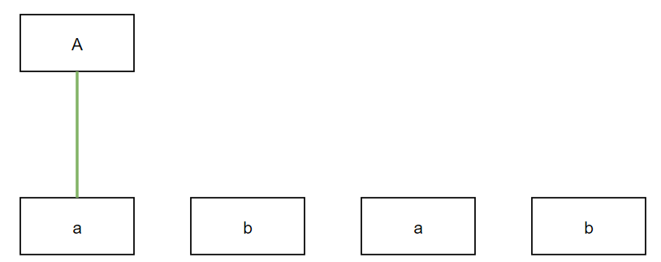
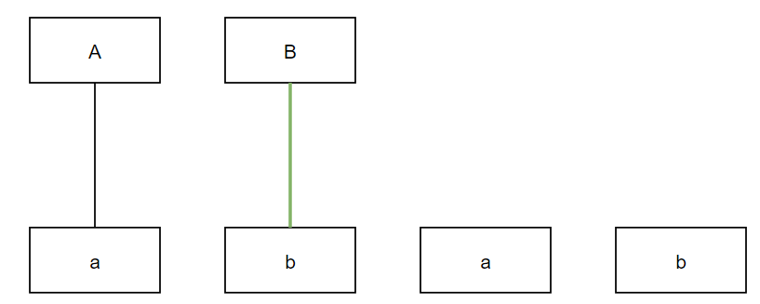
Б) Предложите пример синтаксически правильной цепочки для выбранной грамматике. Нужно построить синтаксическое дерево.
Синтаксически правильная цепочка: abab
Шаг 1
Шаг 2

Slide 4
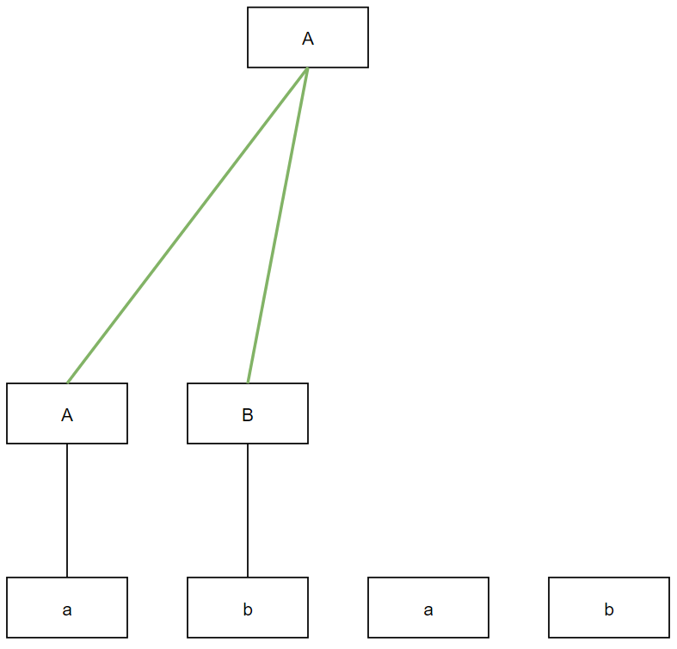
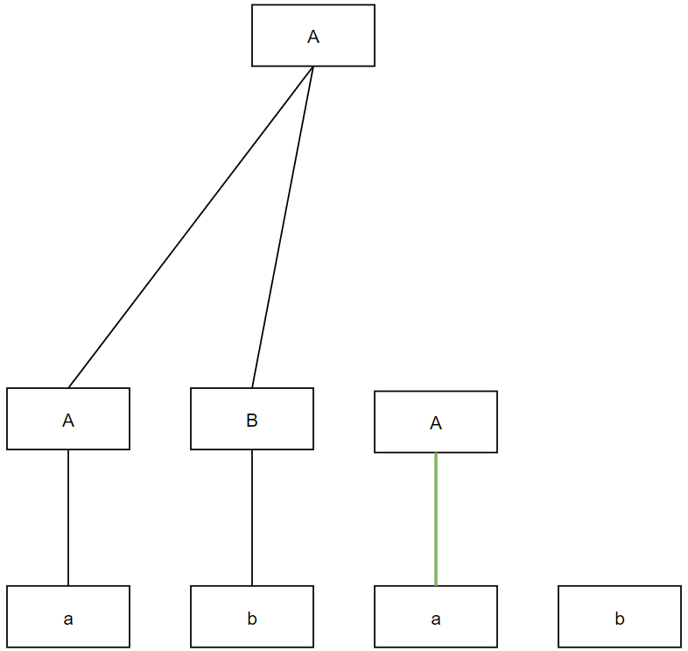
Б) Предложите пример синтаксически правильной цепочки для выбранной грамматике. Нужно построить синтаксическое дерево.
Шаг 4
Шаг 3

Slide 5
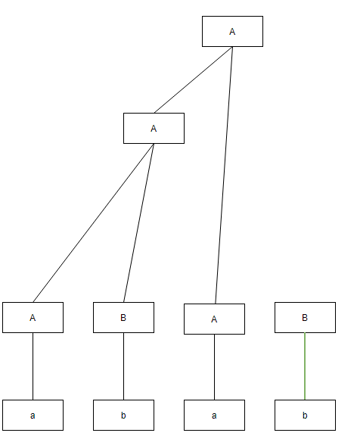
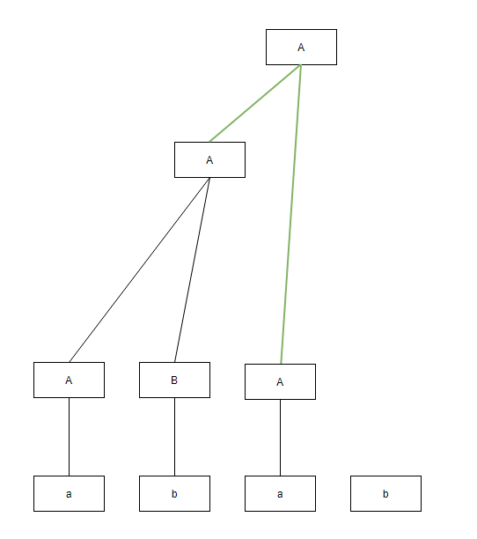
Б) Предложите пример синтаксически правильной цепочки для выбранной грамматике. Нужно построить синтаксическое дерево.
Шаг 5
Шаг 6

Slide 6
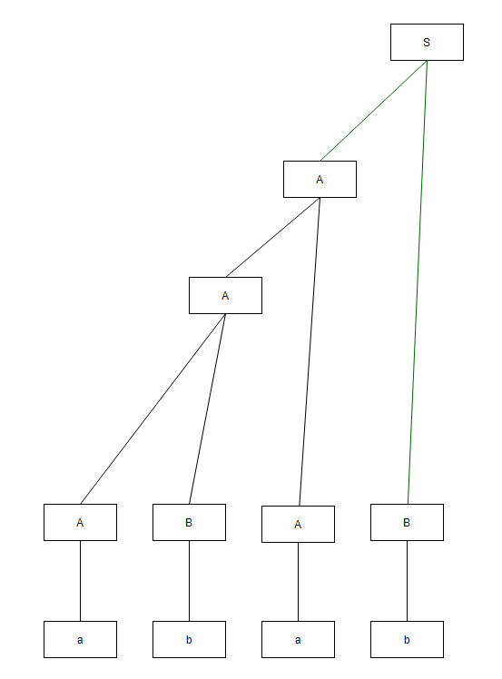
Б) Предложите пример синтаксически правильной цепочки для выбранной грамматике. Нужно построить синтаксическое дерево.
Шаг 7

Slide 7
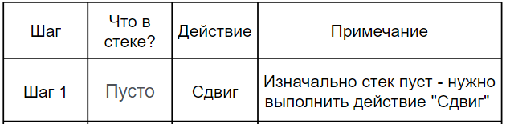

В)Выполните разбор данной цепочки в соответствии с алгоритмом «сдвиг-свертка». Убедитесь, что в работе алгоритма появляется то же дерево, что было построено на шаге б).
S → AB | BA A → AB | AA | a B → b
abab
Шаг 1.

Slide 8
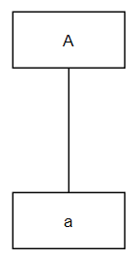
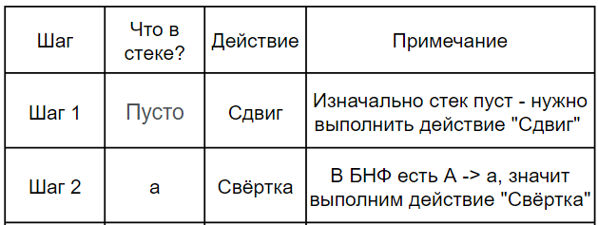
В)Выполните разбор данной цепочки в соответствии с алгоритмом «сдвиг-свертка». Убедитесь, что в работе алгоритма появляется то же дерево, что было построено на шаге б).
S → AB | BA A → AB | AA | a B → b
Шаг 2.

Slide 9
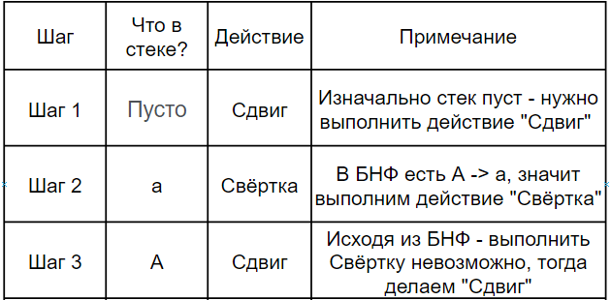
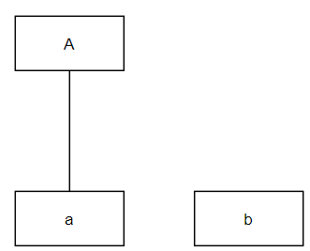
В)Выполните разбор данной цепочки в соответствии с алгоритмом «сдвиг-свертка». Убедитесь, что в работе алгоритма появляется то же дерево, что было построено на шаге б).
S → AB | BA A → AB | AA | a B → b
Шаг 3.

Slide 10
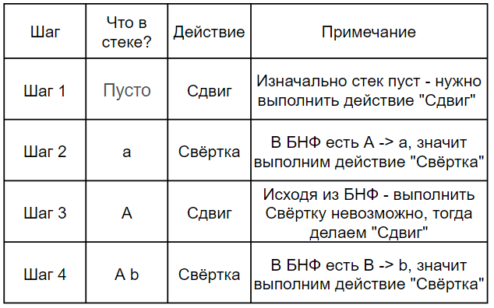
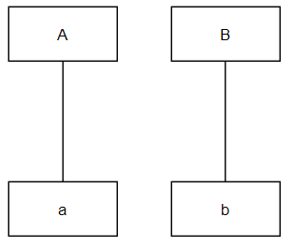
В)Выполните разбор данной цепочки в соответствии с алгоритмом «сдвиг-свертка». Убедитесь, что в работе алгоритма появляется то же дерево, что было построено на шаге б).
S → AB | BA A → AB | AA | a B → b
Шаг 4.

Slide 11
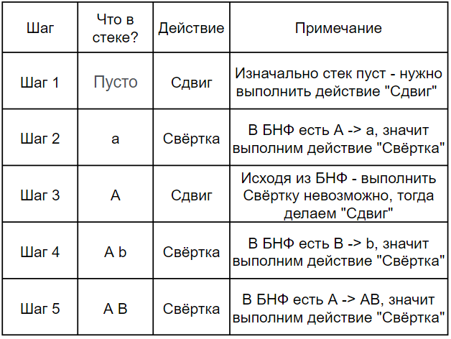
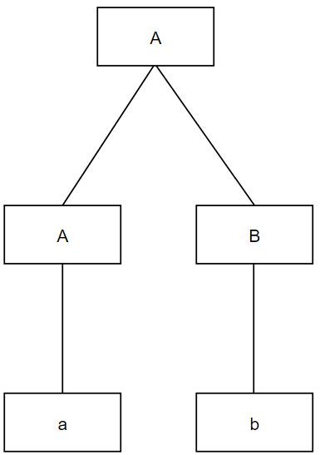
В)Выполните разбор данной цепочки в соответствии с алгоритмом «сдвиг-свертка». Убедитесь, что в работе алгоритма появляется то же дерево, что было построено на шаге б).
S → AB | BA A → AB | AA | a B → b
Шаг 5.

Slide 12
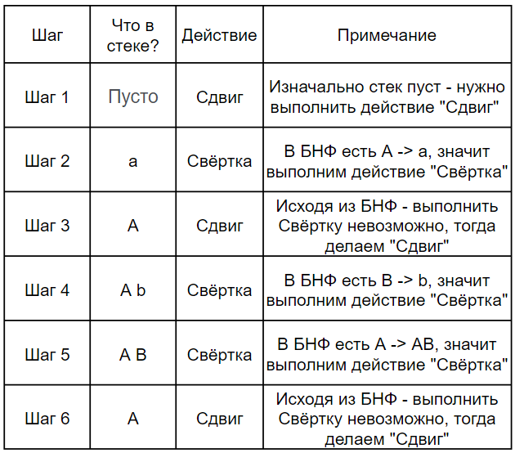
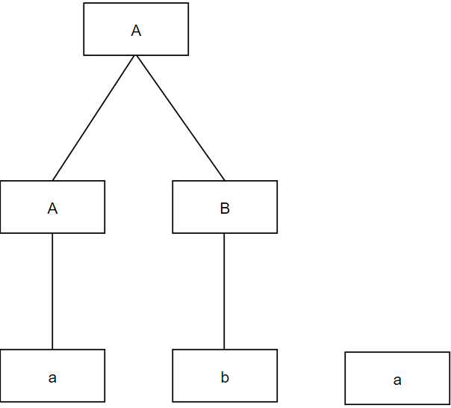
В)Выполните разбор данной цепочки в соответствии с алгоритмом «сдвиг-свертка». Убедитесь, что в работе алгоритма появляется то же дерево, что было построено на шаге б).
S → AB | BA A → AB | AA | a B → b
Шаг 6.

Slide 13
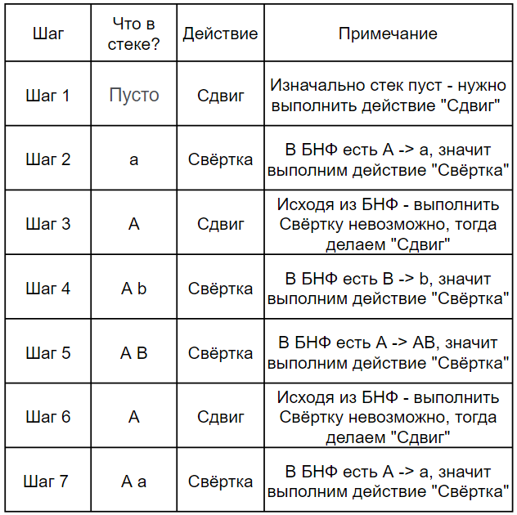
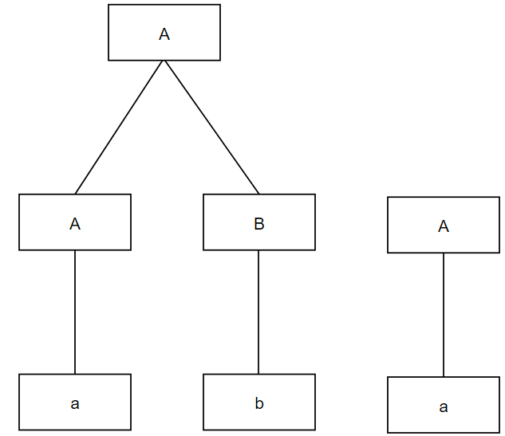
В)Выполните разбор данной цепочки в соответствии с алгоритмом «сдвиг-свертка». Убедитесь, что в работе алгоритма появляется то же дерево, что было построено на шаге б).
S → AB | BA A → AB | AA | a B → b
Шаг 7.

Slide 14
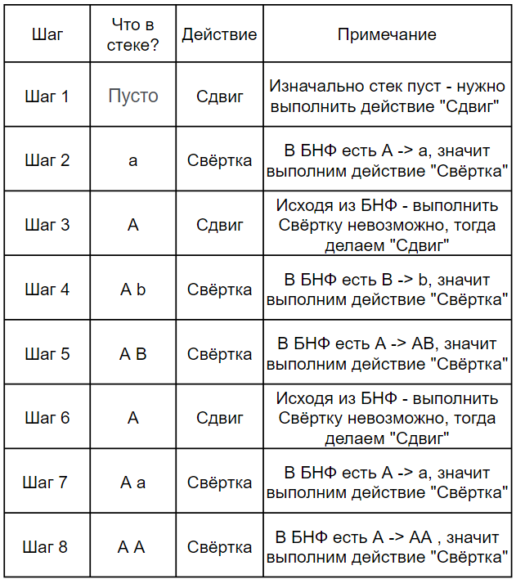
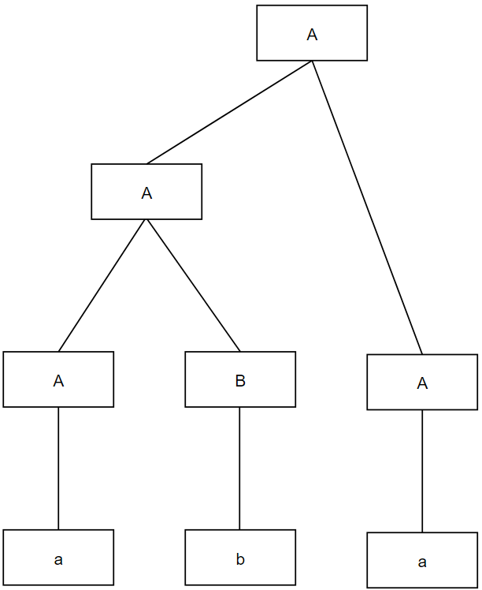
В)Выполните разбор данной цепочки в соответствии с алгоритмом «сдвиг-свертка». Убедитесь, что в работе алгоритма появляется то же дерево, что было построено на шаге б).
S → AB | BA A → AB | AA | a B → b
Шаг 8.

Slide 15
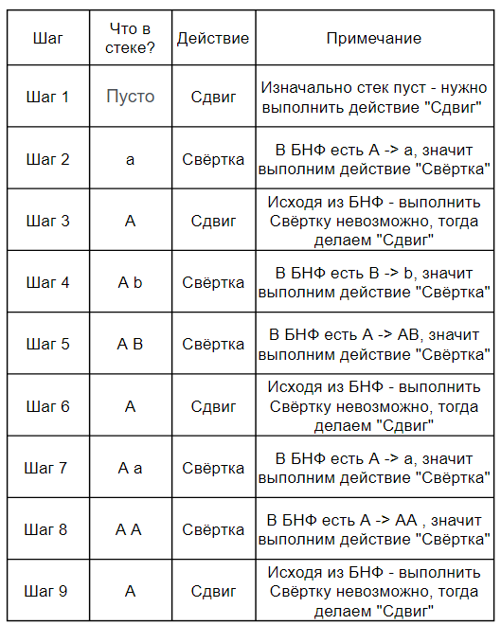
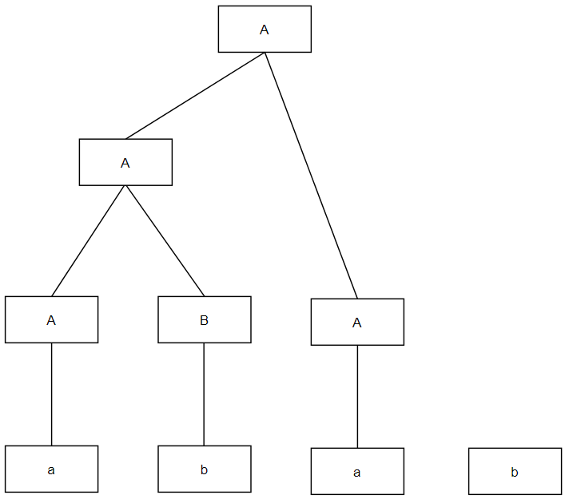
В)Выполните разбор данной цепочки в соответствии с алгоритмом «сдвиг-свертка». Убедитесь, что в работе алгоритма появляется то же дерево, что было построено на шаге б).
S → AB | BA A → AB | AA | a B → b
Шаг 9.

Slide 16
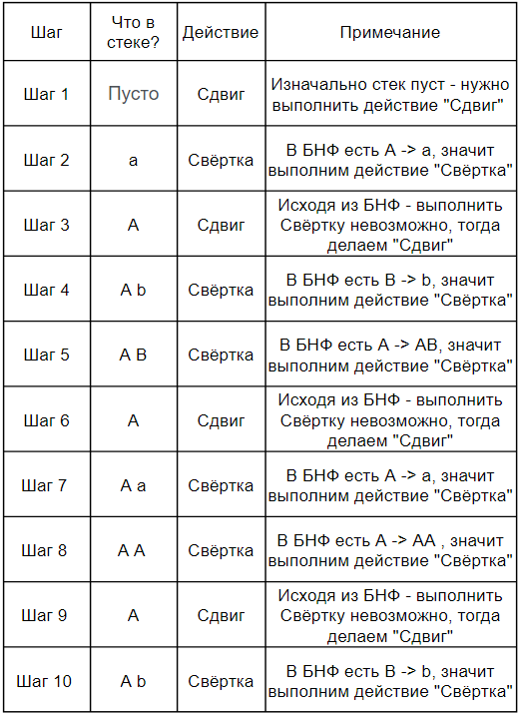
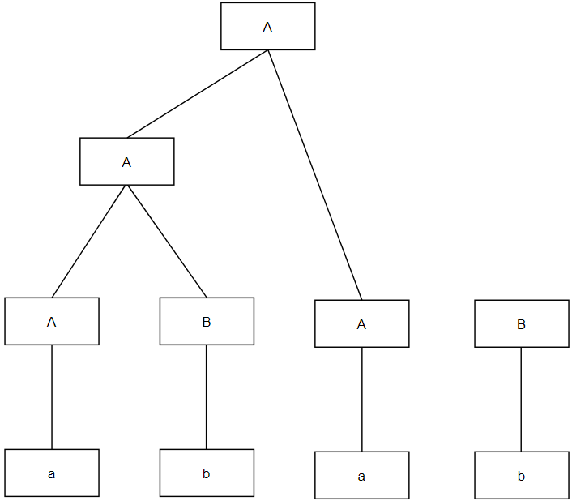
В)Выполните разбор данной цепочки в соответствии с алгоритмом «сдвиг-свертка». Убедитесь, что в работе алгоритма появляется то же дерево, что было построено на шаге б).
S → AB | BA A → AB | AA | a B → b
Шаг 10.

Slide 17
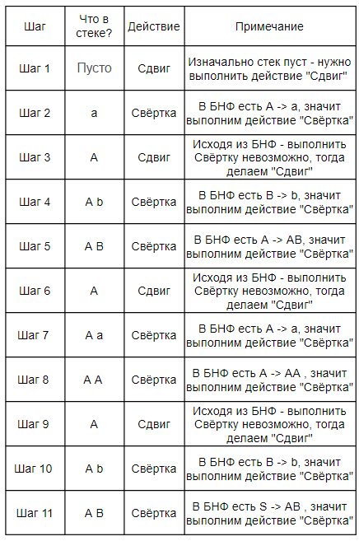
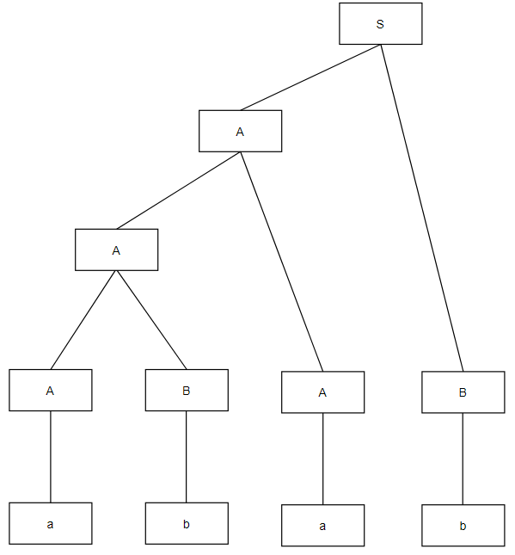
В)Выполните разбор данной цепочки в соответствии с алгоритмом «сдвиг-свертка». Убедитесь, что в работе алгоритма появляется то же дерево, что было построено на шаге б).
S → AB | BA A → AB | AA | a B → b
Шаг 11.

Slide 18
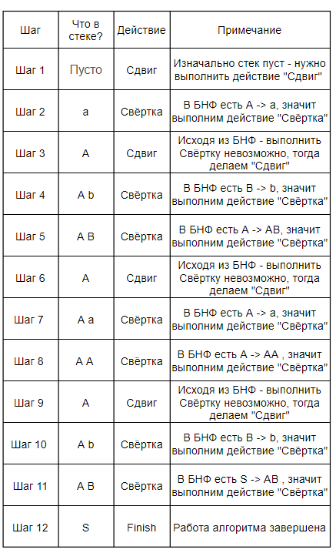
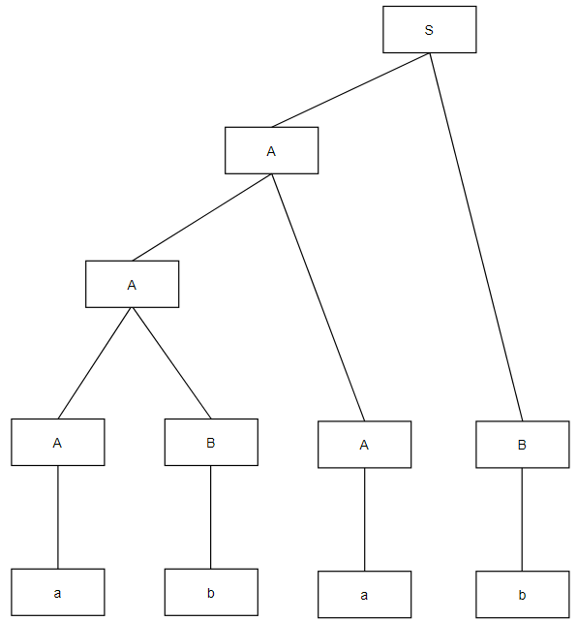
В)Выполните разбор данной цепочки в соответствии с алгоритмом «сдвиг-свертка». Убедитесь, что в работе алгоритма появляется то же дерево, что было построено на шаге б).
S → AB | BA A → AB | AA | a B → b
Шаг 12.

Slide 19
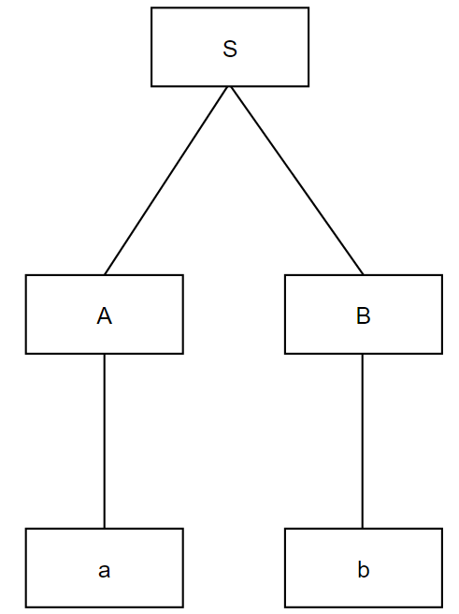
В)Выполните разбор данной цепочки в соответствии с алгоритмом «сдвиг-свертка». Убедитесь, что в работе алгоритма появляется то же дерево, что было построено на шаге б).
На шаге 11 и на шаге 5 при работе алгоритма «Сдвиг-свёртка» возникает неоднозначность.
Имея в БНФ S → AB A → AB алгоритм может сработать таким образом, что дерево полученное в результате его работы не будет соответствовать дереву полученному на шаге б).
Допустим, на шаге 5 будет выбрано S → AB, вместо A → AB
Тогда дерево будет иметь вид:
Дерево, полученное на шаге б).
В таком случае, дерево будет отличаться от полученного на шаге б) и цепочка полностью не будет разобрана

Slide 20
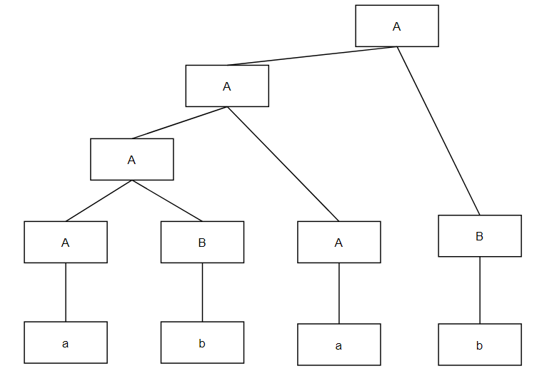
В)Выполните разбор данной цепочки в соответствии с алгоритмом «сдвиг-свертка». Убедитесь, что в работе алгоритма появляется то же дерево, что было построено на шаге б).
На шаге 11 и на шаге 5 при работе алгоритма «Сдвиг-свёртка» возникает неоднозначность.
Имея в БНФ S → AB A → AB алгоритм может сработать таким образом, что дерево полученное в результате его работы не будет соответствовать дереву полученному на шаге б).
Допустим, на шаге 11 будет выбрано A → AB, вместо S → AB
Тогда дерево будет иметь вид:
Дерево, полученное на шаге б).
В таком случае, дерево будет отличаться от полученного на шаге б), но цепочка будет полностью разобрана

